Slide 1

МБОУ«Удомельская средняя общеобразовательная школа №5 с углубленным изучением отдельных предметов»
Проект «Школьный бюджет»
В рамках программы поддержке школьных инициатив
Работу выполнили ученики 9б класса:
Захватов Артем,
Наумова Александра,
Дементьева Юлия,
Александров Владимир.
Удомля, 2024 г

Slide 2
Актуальность проекта
Актуальность проекта определяется факторами и реалиями современной образовательной среды в школе: большинство детей помимо уроков участвуют во внеурочной деятельности, занимаются дополнительным образованием, выполняют домашнее задание, участвуют в олимпиадах, занимаются творчеством. Данная проблема очень актуальна потому, что ученики мечтают заниматься в просторных помещениях с неформальной обстановкой, где стены и мебель — яркие: белых, серых, зеленых, оранжевых цветов. Проект обеспечит соответствие современным требованиям материальной- технической базы учебного процесса школы и научных исследований обучающихся. Решится проблема острой необходимости создания благоприятной образовательной среды.

Slide 3
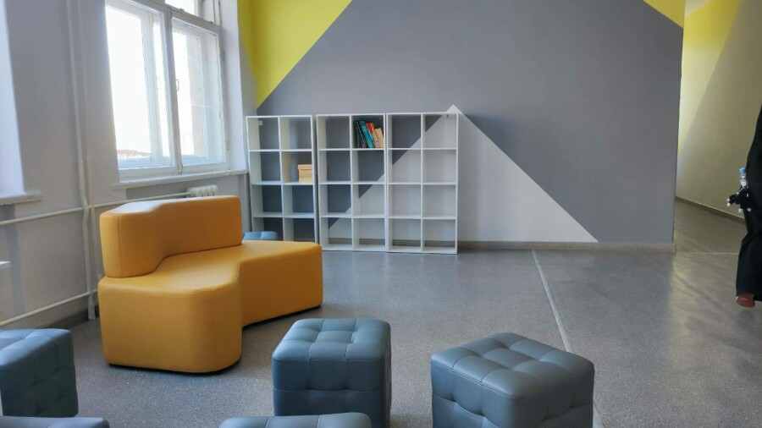
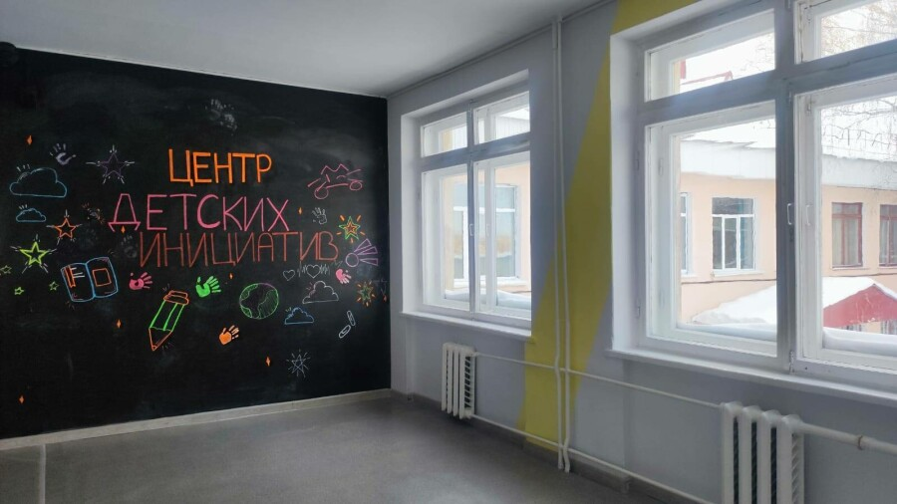
Цель проекта
Создать «Лаунж-зону» - пространство для отдыха, перезагрузки, релакса, покоя и возможности снять учебное напряжение для 156 учащихся

Slide 4
Задачи проекта
сформировать перечень необходимого набора мебели и оборудования, иных ресурсов; создать дизайн-план «Лаунж-зоны»; составить смету по выполнению работ и приобретению оборудования; определить поставщиков оборудования; произвести необходимые работы по оформлению и устройству «Лаунж-зоны»; разработать правила отдыха; провести открытие «Лаунж-зоны»; разместить информационные материалы в СМИ.

Slide 5
Способы и методы достижения
цели и решения задач
Анализ рентабельности участия в данном проекте;
Разработка проекта сметной документации;
Оценка стоимости проекта;
Презентация проекта.

Slide 6
Предварительный технический анализ
выдвинутого предложения, прошел отбор
проектных предложений для общешкольного
голосования
1.Сбор и анализ информации:
Для кого эта проблема стала актуальной? В чем ее важность?
Какие ресурсы при этом привлечь? Такие вопросы встали перед творческим советом проекта. Чтобы ответить на эти вопросы, нам нужно собрать необходимую информацию по заинтересовавшей нас проблеме.
2.Анализ социологического опроса и анкетирования:
В социологическом опросе приняли участие 80 человек, из них:
32% - работники школы;
25% - родители;
43%-обучающиеся школы.
3.Результаты социологического опроса:
78 чел. большинство опрошенных считают проблему оформлении зоны отдыха в школе актуальной, из них 64% готовы принять участие
в оформлении зоны отдыха в школе.

Slide 7
Ожидаемые результаты проекта
Повышение двигательной активности обучающихся путем вовлечения в систематические игры на переменах
Общее оздоровление обучающихся путем оптимизации их двигательной активности в режиме дня
Укрепление материально-технической базы для занятия обучающихся во внеурочное время

Slide 8
Сроки этапы реализации проекта
№ | Вид этапа | Сроки
I этап | Организационный | ноябрь 2024
II этап | Основной | декабрь 2024
III этап | Завершающий | январь-март 2025

Slide 9
Бюджет проекта
600 000 рублей – местный бюджет

Slide 10
Смета на мебель
№ | Наименование | Цена (руб.) | Количество | Стоимость (руб.)
1. | Пуфики | 6 000,00 | 6 | 24 000,00
2. | Стулья | 8 000,00 | 6 | 48 000,00
3. | Стеллаж для художественной литературы | 120 000,00 | 1 | 120 000,00
4. | Диван-конструктор | 30 000,00 | 2 | 60 000,00
5. | Жалюзи | 17 000,00 | 3 | 51 000,00
6. | Столы с раскладкой под шахматы | 12 000,00 | 3 | 36 000,00

Slide 11
Смета на стойматериалы
№ | Наименование | Цена (руб.) | Количество | Стоимость (руб.)
1. | Штукатурка | 550,00 | 4 | 2 200,00
2. | Грунтовка | 210,00 | 2 | 420,00
3. | Краска марки “Интерьер” | 7 000,00 | 4 | 28 000,00
4. | Клей для укладки ПВХ-покрытий | 671,08 | 6,5 кг | 4 368,73
5. | Линолеум ARMSTRONG, ПВХ, 2,0 мм | 8 114,37 |  | 52 834,55
6. | Клей для укладки ПВХ-покрытий | 671,08 | 6,5 кг | 4 368,73
7. | Шпатлевка | 680,00 | 4 | 2 720,00

Slide 12
Смета на потолок и плинтуса
№ | Наименование | Цена (руб.) | Количество | Стоимость (руб.)
1. | Потолок ARMSTRONG | 3 420,50 | 49,7 кв.м | 170 000,00
2. | Светильники | 987,00 | 6 | 5 922,00
3. | Устройство пластиковых плинтусов | 194,71 | 12,70 | 2 486,29

Slide 13
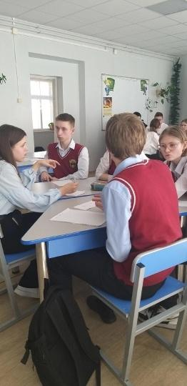
Этапы реализации проекта
1.Организационный
Ознакомление с проектом «Школьный бюджет»
Советник директора по воспитанию Устрялова Елена Александровна ознакомила учащихся 9б класса с Положением об участии в проекте
«Школьный бюджет».
Учащиеся обсудили данный проект, с огромным интересом согласились принять участие в данном проекте.

Slide 14
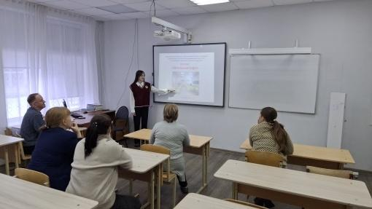
Этапы реализации проекта
2.Завершающий
Публичная защита инициативного проекта «Сделай паузу»
на Школьном совете

Slide 15
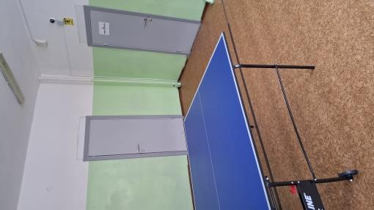
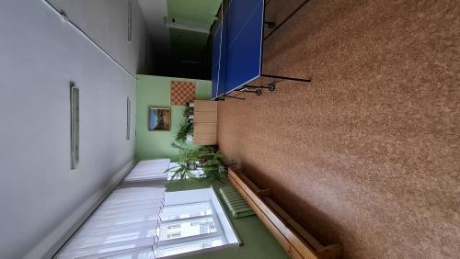
Зона для отдыха
До
После

Slide 16
Эффект от реализации проекта школьный бюджет
После реализации проекта рекреация станет комфортной средой для отдыха
и перезагрузки на переменах

Slide 17
Спасибо за внимание!

